Slide 1
ГПОУ «Сыктывкарский политехнический техникум».
Курсовая работа по теме: «БД для домашней библиотеки»
Выполнила: Хмеленко Виолетта Дмитриевна, 414 группа.
Преподаватель: Пунгин Илья Вячеславович.

Slide 2
Основная часть работы.
Предметная область этой базы данных – домашняя книжная библиотека, которая содержит бумажные (печатные) книги, журналы, электронные книги и аудиокниги.
Цель курсовой работы:
Создание базы данных для домашней книжной библиотеки для личного использования.
Задачи курсовой работы:
1. Разработать структуру базы данных.
2. Спроектировать логическую структуру БД.
3. Спроектировать физическую структуру БД.
4. Реализовать БД в определенной СУБД.

Slide 3
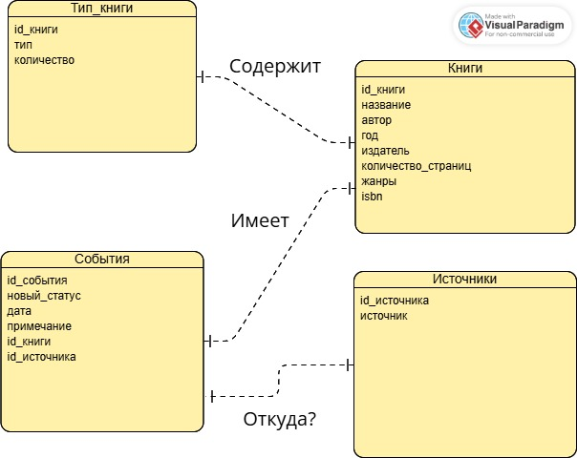
ER-модель базы данных.

Slide 4
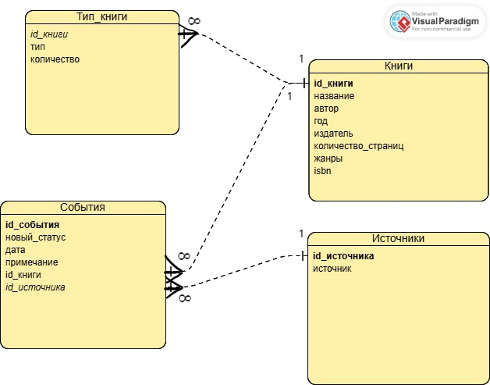
Логическая структура БД.

Slide 5
События.
Приобретение книг:
- Получили обратно.
- Купили.
- Взяли в библиотеке.
- Получили в подарок.
- Нашли.
- Обменяли на что-то.
Убытие книг:
- Продали.
- Подарили.
- Дали почитать.
- Потеряли/порвала собака...
- Отдали насовсем.
- Сдали в макулатуру.
Текущее состояние книг:
В наличии.
На руках у ...
Неизвестно.
Утеряна (уничтожена).
В наличии, но нужно сдать.
Потеряли, но нужно сдать.
В хорошем/плохом состоянии.

Slide 6
Физическая структура БД.
Таблица 1 – Структура таблицы «Книги.
Поле | Тип данных | Комментарий
id_книги | INT | Ключ
название | VARCHAR(100)
автор | VARCHAR(100)
год | INT
издатель | VARCHAR(80)
количество_страниц | INT
жанры | VARCHAR(100)
isbn | VARCHAR(20) | Идентификационный код книги

Slide 7
Таблица 2 – Структура таблицы «Тип_книги».
Поле | Тип данных | Комментарий
id_книги | INT | Ключ
тип | VARCHAR(50)
количество | INT

Slide 8
Таблица 3 – Структура таблицы «События».
Поле | Тип данных | Комментарий
id_события | INT | Ключ
новый_статус | VARCHAR(50)
дата | DATE
примечание | VARCHAR(100)
id_книги | INT
id_источника | INT

Slide 9
Таблица 4 – Структура таблицы «Источники».
Поле | Тип данных | Комментарий
id_источника | INT | Ключ
источник | VARCHAR(50)

Slide 10
Заключение.
Можно прочитать, на слайд выносить не нужно:
В результате была спроектирована и разработана база данных для домашней книжной библиотеки, которая хранит данные о разных типах книг, показывает, выводит статус о том, как книги попали в домашнюю библиотеку, от кого и в какое время, какие книги взяты в долг, какие книги нужно сдать в обычную библиотеку и прочие примечания на усмотрение пользователя.
В целом, БД помогает структурировать всю информацию в домашней библиотеке и быстро находить то, что нужно.

